Slide 1
Ukrainan sodan vaikutuksia kalatalouteen
Luonnonvarakeskus
Jari Setälä ja Kaija Saarni
Tilannekatsaus 23.5.2022

Slide 2
Sisällys
Suomen kalan vienti
Suomalaisten vientiyritysten arvioita tilanteesta
17-20.5.2022
Vaikutuksia Venäjän kalatalouteen
Vaikutuksia tuotantopanosten tarjontaan, hintoihin ja
kalamarkkinoihin
5. Kalan huoltovarmuuden lisääminen

Slide 3
Suomen kalan vienti 2021

Slide 4
Yli puolet Suomen kalan ja kalarehun viennin arvosta sotaa käyviin maihin
Kalarehu ja kalanpoikaset on viety Venäjälle

Slide 5
Kalan vienti sotaa käyviin maihin: Valko-Venäjä arvoltaan merkittävintä

Slide 6
Valko-Venäjä tärkeä kirjolohen vientimaa
Vuonna 2020 Valko-Venäjälle vietiin paljon tuoretta kirjolohta fileenä

Slide 7
Pakastettua silakkaa, kilohailia ja kuoretta Ukrainaan ja Valko-Venäjälle
Viroon vietiin 9 milj. € edestä kokonaista pakastettua silakkaa ja kilohailia

Slide 8
Maustesilakkaa viety hieman Venäjälle

Slide 9
Mädin ja mätituotteiden viennissä maakohtaista vaihtelua
Vuonna 2021 näiden maiden vienti vajaa 18 % mädin ja mätituotteiden viennin arvosta,
mutta Viron vienti oli puolet mädin ja mätituotteiden arvosta

Slide 10
Kalanpoikasten viennin arvo yli puolitoista miljoonaa euroa

Slide 11
Suomalaisten vientiyritysten arvioita tilanteesta 17-20.5.2022

Slide 12
Tilanne sodan alkamisen jälkeen
Kalan myynti sotaa käyville maille toimii osittain, kauppaa tehdään vain ennakkomaksulla, maksuhäiriöt kasvavat, vaihtoehtoja etsitään
Suomalaisten kalarehuvienti loppui 3.3.2022, kotimaan rehutarve vuonna 2022 turvataan, kalarehutehtaalla lomautukset päällä
Kalajauhon kotimaan kysyntä romahti, korvaavia markkinoita viennistä
Lohikalojen kysyntä maailmalla hyvä, kirjolohen vienti siirtynyt Valko-Venäjältä Puolaan ja Baltiaan
Silakalle, kilohailille ja kuoreelle on kysyntää, elintarvikevienti Itä-Eurooppaan elpymässä, kannattavuus heikko, koska kustannukset ovat nousseet, mutta vientihinnat vanhalla tasolla

Slide 13
Kustannukset nousussa
Ukrainan kautta tulee markkinoille mm. auringonkukka- ja rypsirouhetta, rypsiöljyä, härkäpapua, vehnää
Kalarehuteollisuudessa haettava korvaavia raaka-aineita ja tuontikanavia, hinta nousee, tämän satokauden tulos kriittinen tulevaisuudessa
Kalarehuraaka-aineiden hinnat nousussa, kalajauho yli 2 €/kg ja kalaöljy yli 3 €/kg
Polttoaineen hintojen nousu aiheuttanut talousongelmia troolareille
Silakkaa on myös ollut huonosti (-20-25%), mutta nyt saaliit hieman parantuneet, silakka hyvin pientä (vain 5% fileekelpoista), elintarvikesilakan hinta nousi
Kalajauho 20-23 snt/kg, minkeille perkuujäännökset, kokonainen kala niille liian kallista
Turkistalouden odotukset romahtivat, uskottiin, että helmi-maaliskuun huutokaupoissa myydään kaikki nahat, mutta vain noin 15 % minkin ja 40 % ketunnahoista myytiin, huhtikuun huutokaupassa myytiin vain 10 % minkeistä
Pyynti nyt tappiollista, alukset ja kalat olleet Uudenkaupungin edustalla, aluksia siirtyy kevätkauden lopuksi Ruotsin puolelle (Ruotsin puolelle tulossa troolirajoituksia?)
Mihin laitetaan Venäjälle kasvatetut kalanpoikaset?

Slide 14
Vaikutuksia Venäjän kalatalouteen

Slide 15
Venäläisen kalan kauppa vaikeutumassa
Venäjä on merkittävä kalastusvaltio ja kalan viejä
Venäjä maailman suurin Alaskan seitin ja Tyynenmeren turskan tuottaja
Norjan jälkeen toiseksi suurin Atlantin turskan ja koljan tuottaja
Venäjän kalastus ja kalan ulkomaan kauppa vaikeutumassa
Pohjois-Amerikan jalostusteollisuus asetti tuontikiellon 25.3. lähtien venäläiselle kalalle ja kalatuotteille
Kanada kieltää venäläiset alukset omilla aluevesillään ja satamissa
Euroopan satamat suljetaan venäläisiltä aluksilta
Suuret logistiikkajätit lopettavat Venäjän tuonnin ja viennin

Slide 16
EU ei asettanut kalatuotteita koskevia pakotteita
EU on harkinnut Venäjän kalan tuontikieltoa, mutta pakotelistassa ei ole vielä kalatuotteita
Kaviaari ja jotkut äyriäiset ehdotettu uudelle pakotelistalla
EU, Saksa ja UK ovat hyvin riippuvaisia Venäjän turskakalan tuonnista. EU ja UK ei ole asettanut tuontikieltoa, mutta UK suunnittelee venäläiselle kalalle 35 % väliaikaista tuontitullia
Useat pakastekalan jalostusyritykset ostavat edelleen merkittäviä määriä venäläistä raaka-ainetta
Liettualainen iso surimin valmistaja Viciunai Group lupasi lopettaa raaka-aineen tuonnin Venäjältä
Turskakalojen hinta on noussut huomattavasti muun muassa Norjassa

Slide 17
Venäjä on suljettu Kansainvälisen merentutkimus-neuvoston jäsenyydestä
ICES päätti sulkea Venäjän edustajat väliaikaisesti järjestöstä. Kielto alkoi 30. maaliskuuta.
ICES:llä olennainen rooli maiden kalastuksen ohjauksessa. Se antaa kalakantoja koskevia tieteellisiä neuvonantoja muun muassa Barentsinmeren ja Itämeren kalakannoille, jotka ohjaavat kaikkien tärkeimpien turska- ja pelagisten lajien kiintiöitä
Venäjän harkitsee entistä suuremman osuuden kalastamista Beringinmeren kalakannoista (nyt Venäjä 0,4 M.tn, USA 1,4 M.tn)
Se voi vaarantaa vuosikymmeniä käytössä olleen yhteisen säätelyjärjestelmän

Slide 18
Lohen toimitukset Venäjälle keskeytyivät
Maailmalla tuotetusta Atlantin lohesta runsas 3 % kulutettiin Venäjällä
25 % on omaa tuotantoa, 25% Färsaarten ja 25 % Chilen tuotantoa
Lohta ei enää viedä Venäjälle markkinoille, Chilen ja Färsaarten toimittajat vetäytyivät pian Ukrainan hyökkäyksen jälkeen. Aiemmin Norja, Kanada ja Skotlanti pysäyttivät viennin jo vuonna 2014.
Norjan isot kasvatusyritykset keskeyttivät viennin Valko-Venäjälle
- Valko-Venäjä ja Ukraina olivat kirjolohimarkkinoille merkittäviä
Ruplan arvon romahdus tekee tuonnista kallista

Slide 19
Venäjällä lohen oma tuotanto ongelmissa
Kuolan niemimaan suurilla lohentuottajilla (Russian Aquaculture ja
Russian Salmon) on läheiset suhteet Kremliin
Lännen pakotteet horjuttavat pankkeja. Sherbank on suurin omistaja
Russian Salmonissa.
Venäjän lohenkasvatus täysin riippuvainen tuoduista poikasista ja rehusta
Norjassa vientikiellot lopettaisivat smolttien viennin Venäjälle
Biomar ilmoittanut, ettei vie Venäjälle rehuja
Cargillin ja Skrettingin toimittavat edelleen Norjan tehtailla valmistamiaan
rehua. Cargill on vähentänyt liiketoimintaansa Venäjälle, mutta se aikoo
jatkaa niin kauan kuin se on turvallista, mahdollista ja laillista.
Lähteet: Salmon Business, Undercurrents news, Intrafish

Slide 20
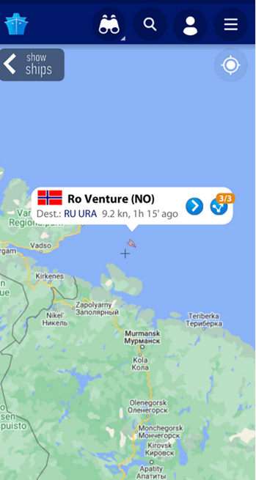
Norjalaiset toimittavat omin aluksin rehua ja smoltteja venäläisille
Norja sulki satamansa venäläisiltä aluksilta
EU:n kanssa 7.5.2022
Sulun jälkeen norjalaiset alukset ovat toimit-
taneet rehuja ja smoltteja omilla aluksillaan
suoraan venäläisille viljelijöille
Puolalainen iso lohenostaja (Milarex) esittä-
nyt kalantoimittajilleen huolensa siitä, että
arvoketjussa on satamakiellon jälkeen tällai-
sia toimijoita

Slide 21
Venäjä suunnittelee omaa kalarehutuotantoa
Vuonna 2021 Venäjä toi 171 miljoonaa kiloa kalarehua Norjasta,
Tanskasta ja Suomesta
Silloin norjalaiset kattoivat 51 % ja tanskalaiset 45 % lohikalojen rehujen
tuonnista
Venäjän oma rehutuotanto on noin 20 miljoonaa kiloa
Tanska ja Suomi lopettivat rehujen viennin, Norja jatkaa ja voisivat kattaa 70 % kysynnästä
Venäjä suunnittelee oman kalarehutuotannon laajentamista
Tuotannon lisääminen ollut ongelmallista, koska mm. hyvälaatuisesta kalajauhosta on pula ja rehuraaka-aineiden (kalajauho, aminohapot ja vitamiinit) hinnat nousivat merkittävästi
Venäjän kalajauhotuotanto 130 miljoonaa kiloa, josta 88 miljoonaa kiloa viety
Venäläistä kalajauhoa tultaneen ohjaamaan vientimarkkinoilta kotimaahan
Tällä hetkellä on akuutti rehupula, neuvotteluja mm. Vietnamin, Kiinan, Iranin ja Turkin kanssa rehuista
Lähteet: Salmon Business 21.4., Intrafish 25.4.

Slide 22
Venäjän uusima kalastuslaivasto kärsii pakotteista
Uusiin aluksiin varusteita toimittaneet ulkomaiset yritykset kieltäytyvät lähettämästä asiantuntijoita
"Olemme vaikeuksissa. Boikotoivat maat ovat päättäneet olla lähettämättä asiantuntijoita laitteiden säätöön tai vetäytyivät sopimuksista", sanoi Venäjän liittovaltion kalastusviraston apulaisjohtaja

Slide 23
Ruplan kurssi toipunut
Länsi on asettanut ennennäkemättömän suuria pakotteita Venäjän taloutta vastaan
Venäjä vastannut rahapoliittisilla toimilla:
Keskuspankki on nostanut korot 20 prosenttiin
Tiukat pääomarajoitukset niille, jotka haluavat vaihtaa ruplansa dollareiksi
tai euroiksi
Venäjän valtion tukiostot
Pakotteet eivät ehkä vielä riittävän tehokkaita
Toisaalta Venäjän keskuspankki ei voi jatkaa
korkojen nostamista, koska tukahduttaa
luotot.
Kehitetään tapoja kiertää pääomarajoituksia
Ekonomistit uskovat, että pakotteet lopulta
vaikuttavat
Ruplan eurokurssin muutokset
Kuva: Kauppalehti 11.4.2022

Slide 24
Vaikutuksia tuotantopanosten tarjontaan, hintoihin ja kalamarkkinoihin

Slide 25
Tuotantoketjujen toiminnat vaikeutuvat
Venäjä ja Ukraina merkittäviä lannoitteiden ja rehuteollisuuden raaka-aineiden kuten soijan ja kasviöljyn tuottajia
Venäjä ja Ukraina vastaavat yhdessä kolmanneksen maailman vehnäkaupasta
Paineita markkinahäiriöille ja hinnan nousulle, vehnän hinta nousi jo korkeimmilleen 14 vuoteen
Ukrainan vientisatamat pois käytöstä ja Turkki sulki Bosborinsalmen
Merkittävä vaikutuksia tuotantoketjuun
Vaihtoehtoisten kuljetusmuotojen suunnitteleminen nykyoloissa vaikeaa
Ilmatilan sulut pidentävät lentoaikoja
Energian kallistuminen, raaka-aineiden hintojen nousu ja kuljetusvaikeudet synnyttävät suuria markkinahäiriöitä
Paljon toimitusongelmia. Korkeat rahtikulut, epävakaa laivakuljetustilanne ja
uudet covid-rajoitukset
Lähteet: SalmonBusiness, Undercurrents news

Slide 26
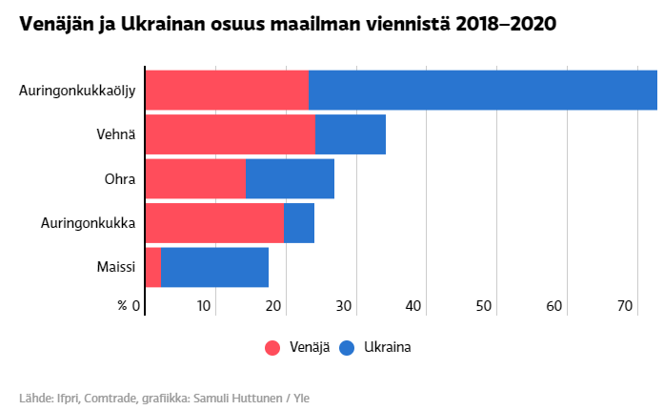
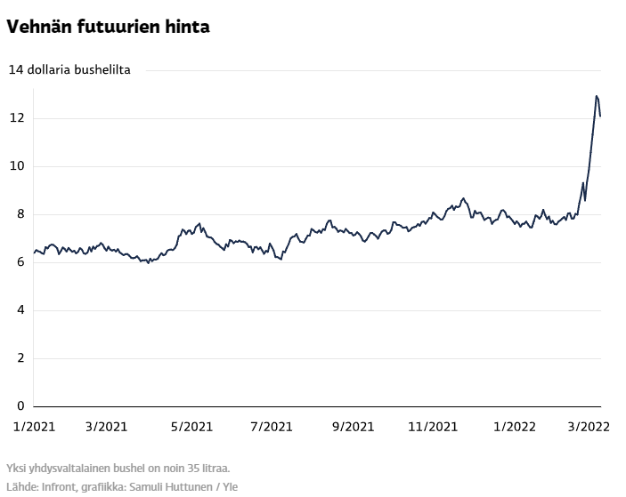
Venäjä ja Ukraina isoja toimijoita vilja- ja kasviöljymarkkinoilla
Ukraina ei pääse kylvämään
EUn viljavarastot lähes tyhjiä (MT 7.2.2022)
Maakohtaiset viennin rajoitukset kärjistävät tilannetta

Slide 27
Lannoitemarkkinoilla suuria epävarmuuksia
Yaran lannoitetilausten vastaanotto oli keskeytynyt 8.-15.3.2022, koska hinnoittelu kävi lähes mahdottomaksi, 16.3. lähtien tilatut ja tuotannossa olevat tuotteet toimitetaan tiloille suunnitelman mukaisesti.
Osa tiloista on ilman lannoitteita, toistaiseksi Venäjän tuontiin ei ole tullut rajoitteita (MT 8.2.2022)
Viljelyvalinnoissa kiinnitettävä huomio ruoan huoltovarmuuteen

Slide 28
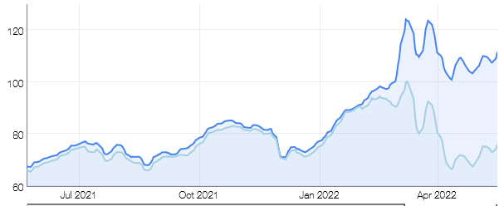
Venäjän öljyteollisuuden vaikeudet
Venäjä on 3. suurin tuottaja maailmassa
Eurooppa on ollut suurin venäläisen öljyn ostaja. Osuus 53%.
Useimmat Euroopan suuret ostajat eivät hanki enää Venäjän öljyä.
Monet jalostajat (mm. Neste) etsivät vaihtoehtoisia toimittajia
Brent-öljyn ja Venäjän öljyn hintakehitys
$/tnr
Brent-
öljy
Venäjän
öljy

Slide 29
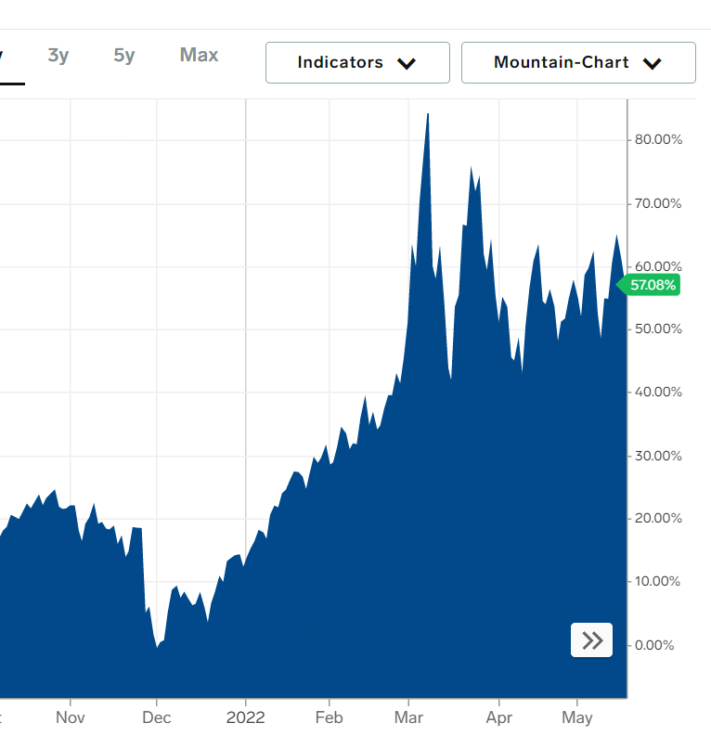
Öljymarkkinat reagoivat epävakauteen
Raakaöljyn hinnanvaihtelu tasaantumassa
Öljyn kysyntä lähti kovaan kasvuun ennen sotaa
Maailmalla ostajien öljyvarastot hupenemassa, varantoja käytetään
Opec tulee todennäköisesti kasvattamaan tuotantoa
USA ilmoitti lopettavansa öljyn tuonnin Venäjältä 8.2.2022
Hinnat kääntyivät laskuun Kiinan kysynnän huvetessa 8.3. jälkeen, hinta 15.3. alle 100 $/tnr
24.4.

Slide 30
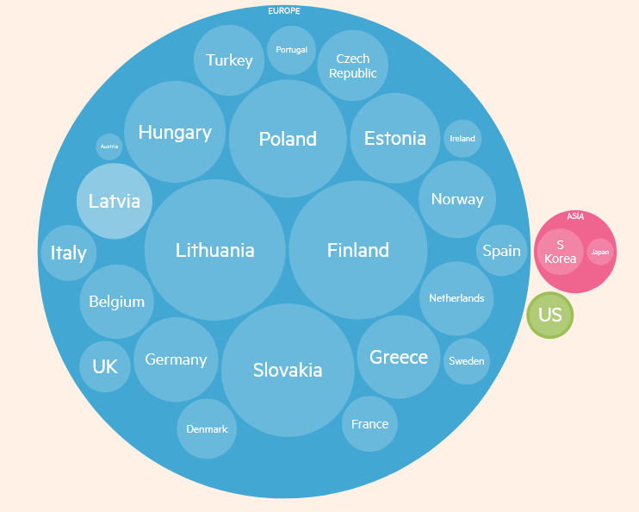
Energian tuonti Venäjältä Suomeen merkittävää
Öljyn tuontiosuus Venäjältä OECD maissa
Venäjältä tuodun öljyn osuus OECD-maissa on suurinta Liettuassa (83%) ja Suomessa (80%). Teknisesti korvattavissa, vaatii isoja investointeja Porvoon jalostamoon. Vaikuttaa polttoaineen hintoihin Suomessa.
2/3 maakaasusta Venäjältä
½ kivihiilestä
10% sähköstä (1/3 tuonnista)
Hakkeen tuonti paikallisesti merkittävää.

Slide 31
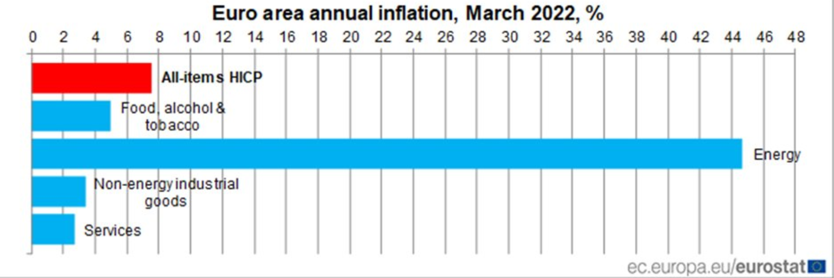
Energian hinnan nousu kiihdyttää edelleen inflaatiota
Sota kiihdytti inflaatiota, Euroalueella helmikuussa 5,8%, maaliskuussa 7,6%
Inflaation kiihtyessä epävakaus kasvaa ja kuluttajien ostovoima vähenee

Slide 32
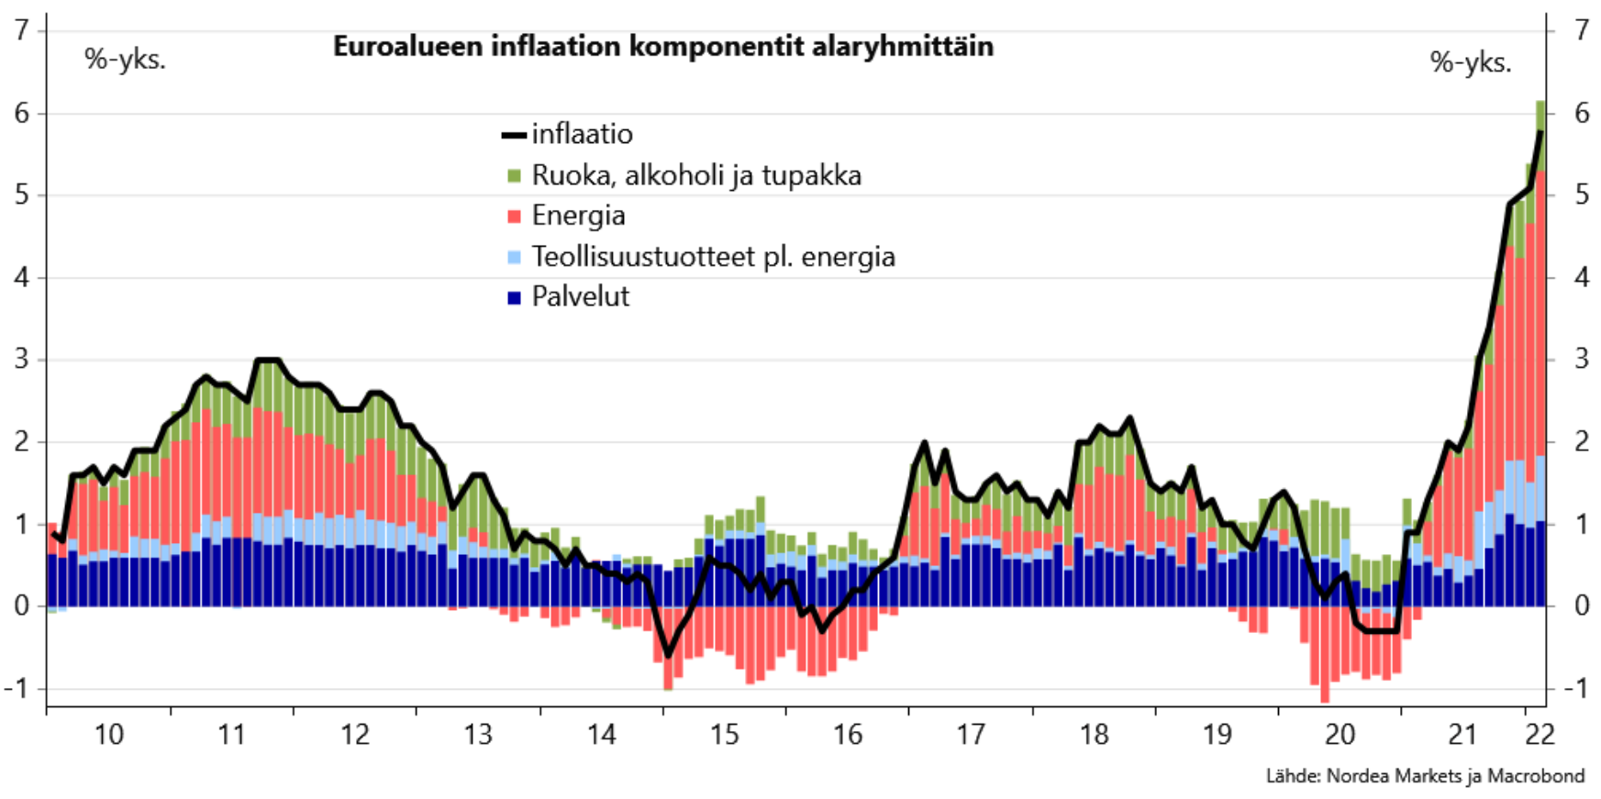
Euroopan inflaatio kiihtyi jo ennen Ukrainan sotaa
> 6 %

Slide 33
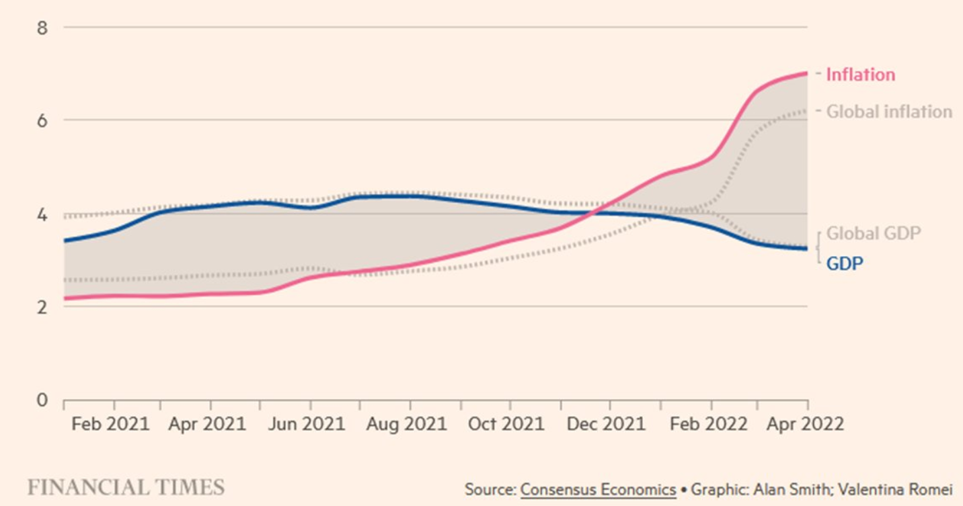
Sodan pitkittyessä stagflaation uhka kasvaa
Stagflaatio: Hinnat nousevat vaikka talous hyytyy
Ostovoima, työpaikat ja investoinnit vähenevät
Vastaava tilanne viimeksi 1970-luvulla öljykriisin aikaan
Suomessa ihmisillä vielä pandemian aikaisia säästöjä, mutta mitä sen jälkeen?

Slide 34
Suomen pankin ennusteet talouskehityksestä
Poikkeuksellisen tilanteen vuoksi kaksi laskelmaa kriisin vaikutuksista Suomen talouteen:
Vaikutukset talouskasvuun ja inflaatioon rajautuisivat pääosin vuoteen 2022 ja Suomen talous kasvaisi noin 2 %.
Suomen vientimarkkinat heikentyvät enemmän ja raaka-aineiden ja energian hinnat pysyvät sodan takia pidempään korkeina. Talouden sopeutuminen ja menetettyjen Venäjän markkinoiden korvaaminen olisi hidasta. Tällöin Suomen talouskasvu voisi jäädä vain noin 0,5 prosenttiin vuosina 2022–2023.
Molemmissa laskelmissa Suomen inflaation odotetaan nopeutuvan kuluvana vuonna 4–5 prosenttiin lähinnä energian ja raaka-aineiden hintojen nousun myötä.

Slide 35
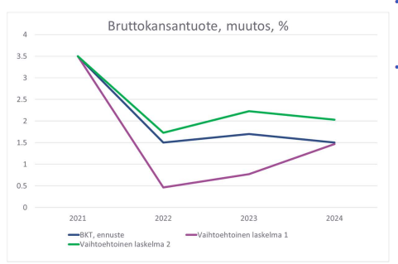
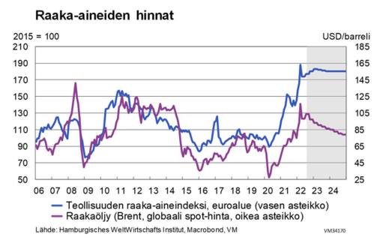
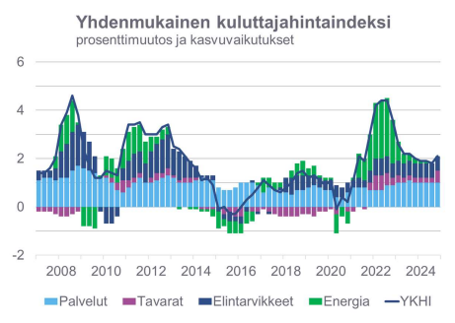
VM:n ennusteet talouskehityksestä
Noin 1,5 %
Raaka-ainehinnat pysyvät korkeina,
Raakaöljy hinta laskee hieman
Maaliskuussa inflaatio 5,6 %
Huhtikuussa inflaatio 5,7 %

Slide 36
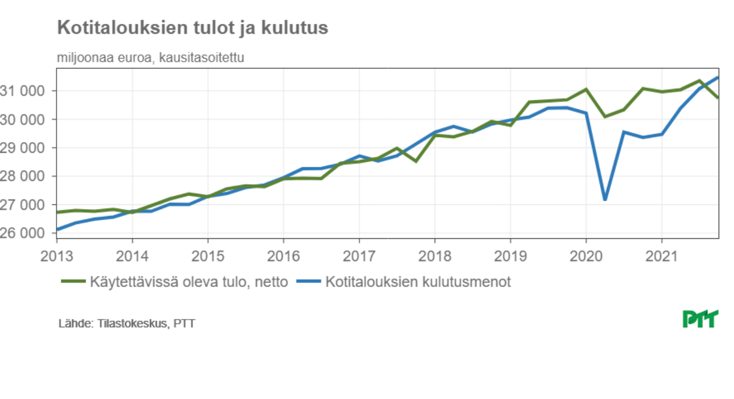
Kulutuksen kasvu jatkui, vaikka käytettävissä olevat tulot laskivat vuoden 2021 lopussa
Osto-
voiman
lasku

Slide 37
Ruoka kallistuu Suomessa
Ruuan hinta nousi jo ennen sotaan. Hinnan nousu kiihtymässä.
Vuositasolla ruuan hinta nousee tänä vuonna arviolta 11 prosenttia
Kuluttajahintojen korotusten tarkkaa ajankohtaa on vaikea arvioida, sillä se vaihtelee kaupparyhmittäin ja tuotteittain.
Nousupaine kaikissa elintarvikkeissa, mutta nousuvauhdissa on isoja eroja tuoteryhmittäin ja tuoteryhmien sisällä.
”Nousu on selvästi yleistä inflaatiokehitystä nopeampaa, ja nyt edessä voi olla suurin ruuan hinnan vuositason nousu Suomen EU-jäsenyyden aikana”,

Slide 38
Lohen hinnat ennätyskorkealla
Lohimarkkinat ovat tarjontavetoisia. Jos vuositarjonnan kasvu on suurempi kuin 6%, hinta laskee. Jos kasvu jää pienemmäksi, hinta nousee.
Vuoden 2021 lopulla perattiin ennätysmäärä lohta. Kalaa on Norjassa, Chilessä, Skotlannissa ja Färsaarilla normaalia vähemmän.
Vuoden 2022 tarjonta jää vuotta 2021 pienemmäksi. Hinnat ovat nousseet lihan tahtiin ja nyt ennätyskorkealla.
Energian, rehun, työvoiman hinnan nousu siirretään lohen hintaan, jos kysyntä säilyy hyvänä.
Kallis lohi ja korkeat kuljetuskustannukset vähensivät maaliskuussa lohen kysyntää Aasiassa, kirjolohen vienti Thaimaaseen, Singaporeen ja Malesiaan kasvoi, Finnairin lohikuljetukset lisääntyneet maaliskuussa vuoden takaisesta

Slide 39
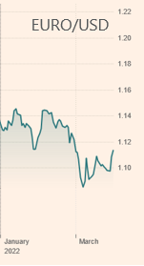
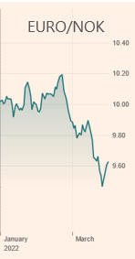
Euron heikentyminen lisää lohen kustannuspaineita
Euron arvon muutos suhteessa dollariin ja Norjan kruunuun vuonna 2022
Euron arvon heiketessä tuonti kallistuu
Euron heikentymisellä on lohen tuotannossa kielteinen tuplavaikutus,
koska iso osa kustannuksista syntyy dollareissa ja kruunuissa,
mutta pääosa tuloista euroissa

Slide 40
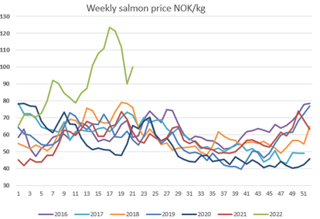
Hinnat ennätykselliset - lopettaako inflaatio lohijuhlat?
Lohen vientihinnan kehitys NOK/kg
Lohen hinnat nousivat ennätyskorkealle,
koska kysynnässä koronan jälkeen raju
kasvu ja tuotanto-odotukset pienet
Hinta laski, kun ostajat reagoivat kor-
keisiin hintoihin, lentorahtilohen mark-
kinat jämähtivät
Hinnat jälleen nousussa (+ 1 €), kun
Norjassa nyt paljon pyhiä
Mutta romahduttaako kasvava inf-
laatio kysynnän?
Miten kalan suhteellinen hintakilpailu-
kyky kehittyy?
2022

Slide 41
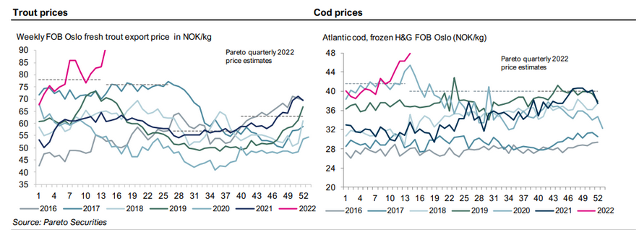
Myös isokokoisen kirjolohen ja turskan vientihinnat nousseet Norjassa
Kirjolohen hinnat
Turskan hinnat

Slide 42
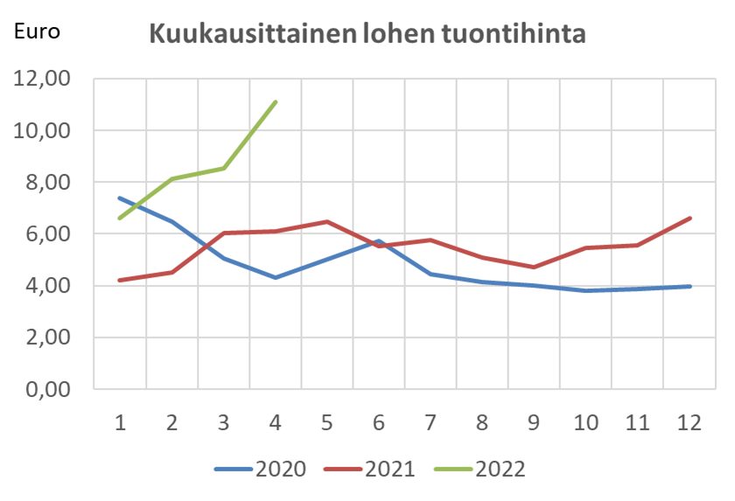
Norjan lohen tuontihinnat Suomeen nousseet
Hinta nousi yli 80% vuoden 2021 huhtikuusta

Slide 43
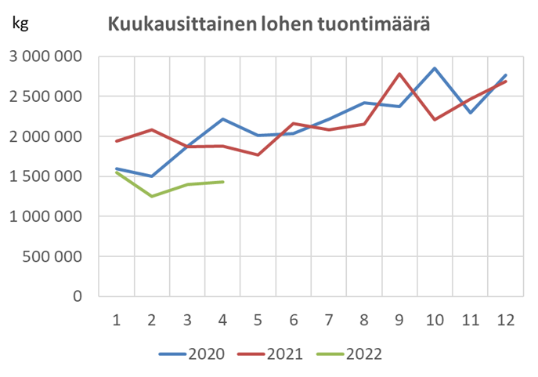
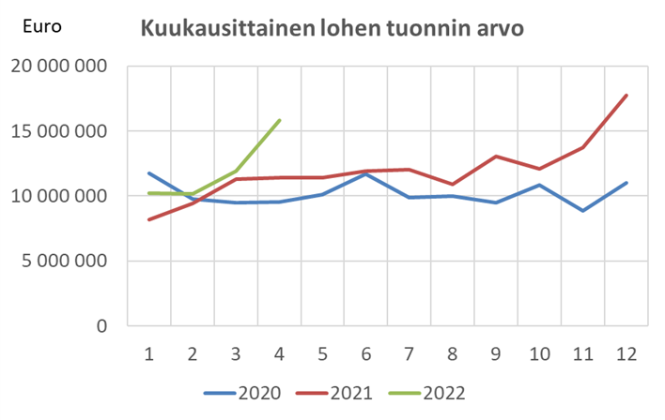
Norjan lohen tuontimäärät Suomeen laskeneet – arvo noussut viime vuoden 1. kolmanneksesta
Tuonti vähentynyt 2 milj. kg
Arvo noussut 8 milj. €

Slide 44
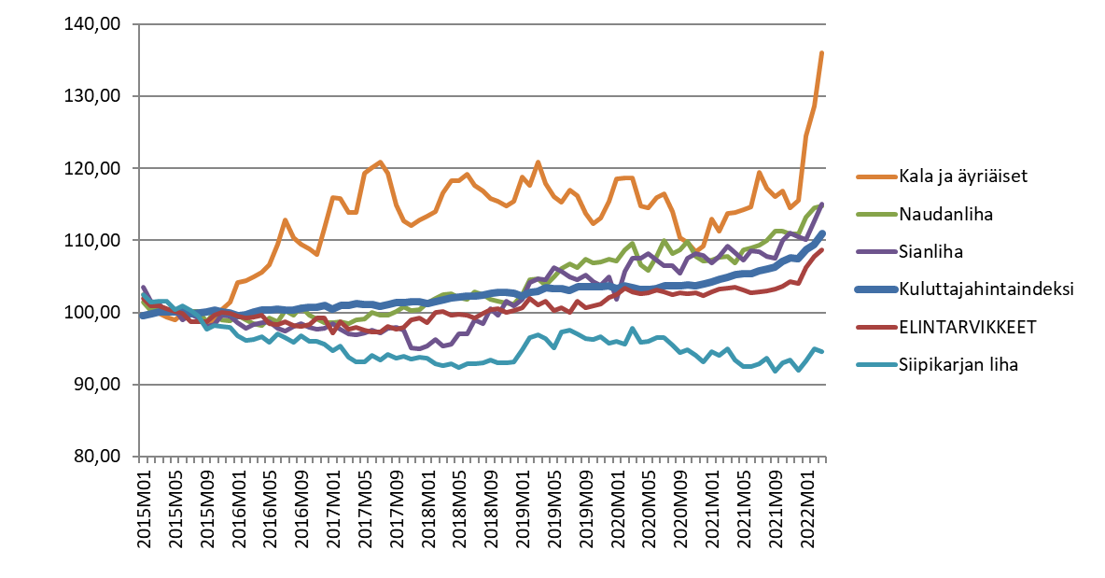
Kalan hintakilpailukyky kotimarkkinoilla heikentynyt
Kalan ja äyriäisten hinta nousi 18 % vuoden 2022 alusta maaliskuun loppuun
Kuinka paljon lihan hinnat nousevat seuraavalla hinnoittelujaksolla?

Slide 45
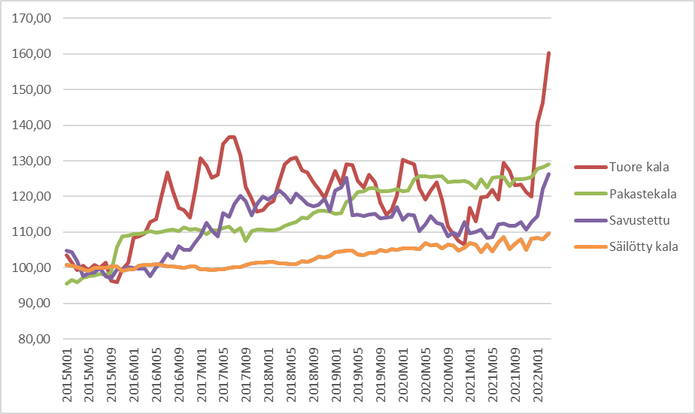
Tuoreen kalan (lohen) hinta nousi eniten
Tuoreen kalan hinta nousi 34 % vuoden 2022 alusta maaliskuun loppuun

Slide 46
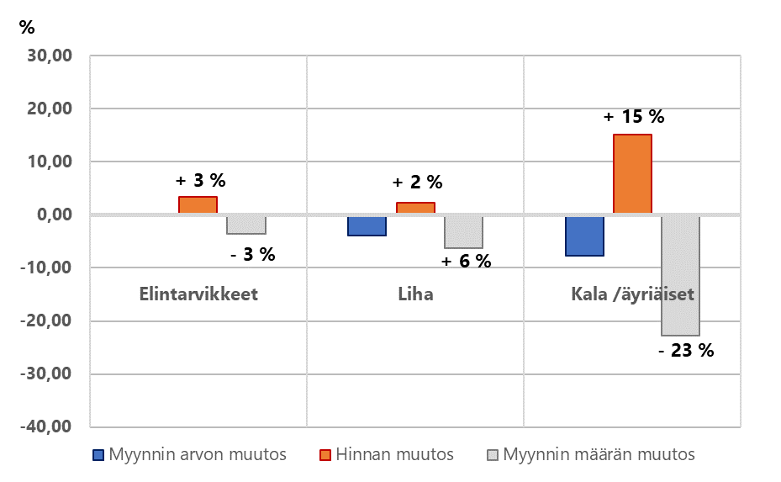
Elintarvikkeiden, lihan ja kalan myynnin ja hinnan muutokset päivittäistavarakaupan ensimmäisellä kvartaalilla 2021/22
Koronavuoden päättyminen näkyy elintarvikemarkkinoilla
Elintarvikkeiden myynnin arvon kasvu päättyi
Elintarvikkeiden hinnat nousivat ja myyntimäärä väheni
Lihan hintakehitys maltillista, mutta myynnin arvo ja määrä laskivat
Kalan myynti laskenut voimakkaan hinnan nousu seurauksena
-

Slide 47
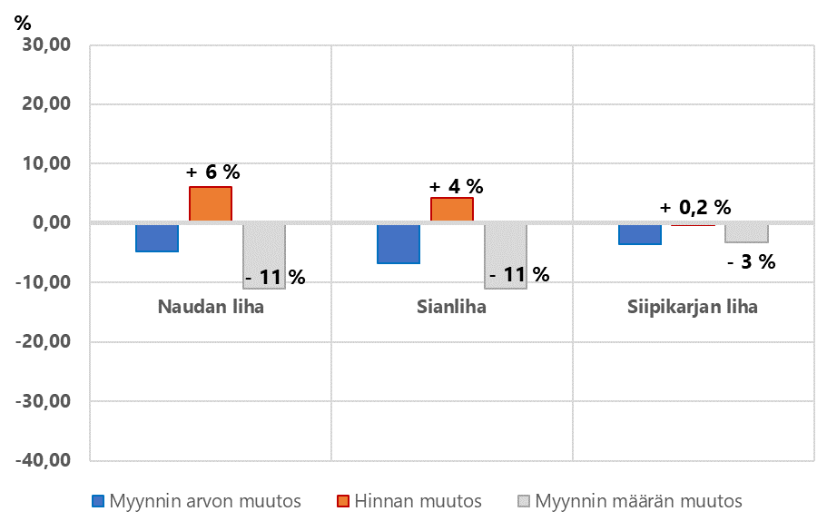
Lihan myynnin ja hinnan muutokset päivittäistavarakaupassa ensimmäisellä kvartaalilla 2021/22
+ 28%
Naudan- ja sianlihan myynti laski
Siipikarjan hinnan nousu vähäistä ja myynnin supistuminen pientä
-

Slide 48
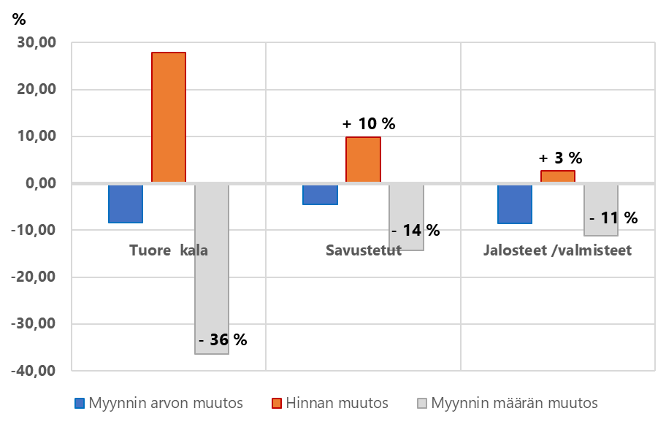
Kalan myynnin ja hinnan muutokset päivittäistavarakaupassa ensimmäisellä kvartaalilla 2021/22
+ 28%
Kaikkien kalatuotteiden myynnin arvo ja määrä laskenut hinnan nousun seurauksena
Nopeimmin noussut tuoreen kalan hinta. Se on supistanut myyntiä yli kolmanneksen

Slide 49
DN-pankin arvio: Lohen hinta ei palaa aikaisemmalle normaalitasolle
Hinta tulee asettumaan normaalia korkeammalle, koska
Rehuraaka-aneiden hinnat nousseet
Yleinen inflaatiokehitys
Viime aikaisen hintakehityksen taustalla
Kysynnän voimakkuus
Tarjonta supistuu: -Norjan 2022 tuotannon odotetaan laskevan 1 % vuoteen 2021 verrattuna.
Vuonna 2023 sen sijaan odotetaan noin 6 prosentin kasvua, mikä saattaa pehmentää markkinoita
Lohen kilpailukyky tulee vahvistumaan, sillä lohi tarvitsee muita tuotantoeläimiä vähemmän kallistuvaa rehua

Slide 50
Kotimaan jalostajat: Lohikalojen hinnat pysyvät korkeana
Kesään asti mennään nykyisellä hintatasolla ja syksyllä hieman alemmalla, mutta totuttua selvästi korkeammalla tasolla
Hinnat korkeat todennäköisesti ensi vuoden syksyyn asti, jolloin tulee uutta tuotantoa markkinoille
Kalan kokonaistarjonta vähentynyt (kalastetun turskakalan ja parvikalojen hinnat nousseet)
Pakastevarastot ovat nyt monin paikoin tyhjät
Miten sota ja vaikutukset etenevät, Ukraina on nyt aukeamassa
Kotimaan kirjolohimarkkinoillakin hyvä imu, koska kirjolohen jalostajia poistunut markkinoilta
Ostovoiman heikentyminen tulee kuitenkin olemaan iso haaste

Slide 51
Arvioita Euroopan päivittäistavarakaupan muutoksista
Energian hintojen nousu vaikuttaa elintarviketeollisuuteen, jossa energiaa käytetään kypsentämiseen ja jäähdyttämiseen
Ennen kuluttajahinnan nousua alempien tuotantoketjun toimijoiden marginaalit supistuvat ja saattavat jäädä negatiivisiksi. Suomessa jalostajien sopimuksia on kuitenkin jo nyt tarkistettu.
Hinnan nousun ja ostovoiman supistuminen aikaansaa ongelmia alimman tuloluokan kotitalouksissa. Yhä suuremmalla osalle kuluttajia ruuan hinnasta tulee merkittävä ostopäätökseen vaikuttava asia.

Slide 52
Iso-Britanniassa ostokäyttäytyminen muuttumassa
Kuluttajien käytettävissä olevat tulot ovat energian hinnan nousun takia supistuneet.
Kustannusten nousu on heijastumassa ruokaostoihin
Päivittäistavarakaupassa on voittajia ja häviäjiä. Suurimmat voittajat ovat olleet halpaketjut Aldi ja Lidl.

Slide 53
Muutoksia myös Euroopan Horeca-markkinoilla
Kustannusten nousu vaikuttaa erityisesti Horeca-sektoriin
Monissa maissa ravintolahinnat nousseet
Jatkossa päätettävä, nostetaanko hintoja vai alennetaanko katteita markkinaosuuden säilyttämiseksi
Pikapalveluravintoloiden liiketoimintamallit tehokkaita
Edulliset hinnat vahvistavat niiden kilpailuasemaa kuluttajien ostovoiman heiketessä

Slide 54
Halpaketjujen vaimea kysyntä iskee Keski-Euroopan kalanjalostajiin
Puolassa suuria alhaisten tuotantokustannusten kalanjalostuslaitoksia
Saksa on suurin ostaja
Markkinoita hallitsevat halpaketjut Aldi ja Lidl.
Tiukka hintapolitiikka
Lohen hinnan nousu heikentänyt Puolan jalostusyritysten kannattavuutta
Puolan jalostusyritysten lohen tuonti supistunut 30 %
Kalanjalostusteollisuus on ollut pitkään toimittajien ja jälleenmyyjien välissä tiukassa puristuksessa

Slide 55
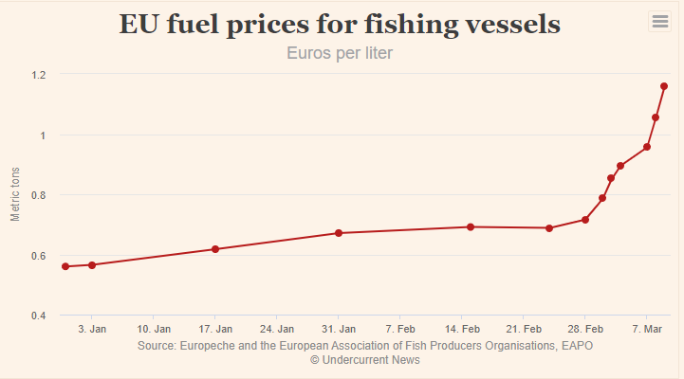
EU kalastuslaivasto uhkaa pysähtyä
Polttoaineen hinta noussut 70% kahden viikon aikana
Monet joutuneet lopettamaan kalastuksen kannattamattomana
Toimintamenot nousseet pilviin.
Komissiolta vaaditaan välitöntä tukea

Slide 56
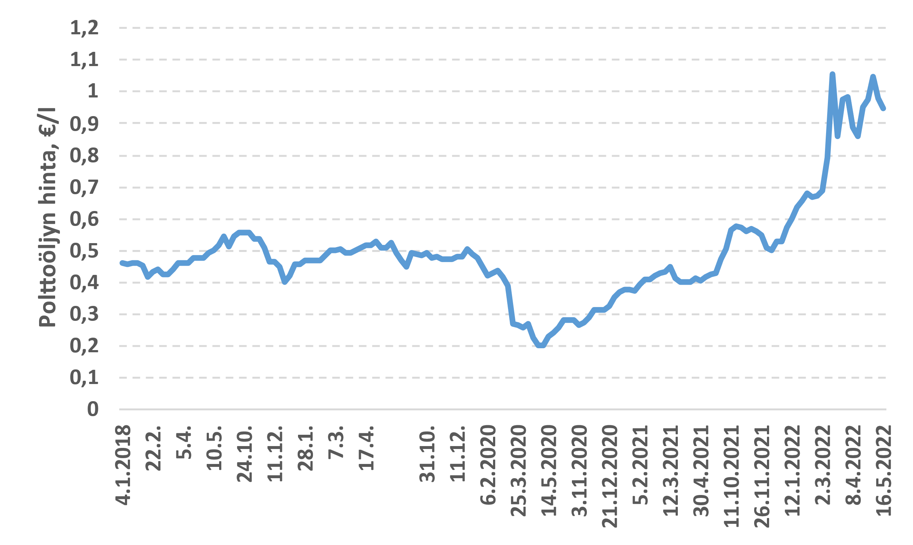
Troolareiden polttoainekustannus vuodessa kaksinkertaistunut
Sodan alku
Keskiarvo

